Slide 1

Đồ án cuối kỳ
Nhập môn Khoa học dữ liệu

Slide 2
Nhóm
Giáo viên hướng dẫn
Thầy: Trần Trung Kiên | Cô: Phan Thị Phương Uyên
DANH SÁCH THÀNH VIÊN
Họ và tên | MSSV
Lê Thanh Sơn | 18127199
Lê Hồng Quang | 18127190

Slide 3

Giới thiệu đề tài
Thu thập dữ liệu về các chỉ số và chất lượng không khí tại một số nơi:
Từ 0h ngày 1/6/2021 - 0h ngày 25/6/2021 của tỉnh Quảng Bình,Việt Nam.
Từ 0h ngày 1/6/2021 - 0h ngày 1/9/2021 của tỉnh Quyriq, Iran.
Từ 0h ngày 1/12/2020 - 0h ngày 20/12/2020 của TP. Vũ Hán, tỉnh Hồ Bắc, Trung Quốc.

Slide 4
THU THẬP DỮ LIỆU

Slide 5
Nguồn: https://openweathermap.org/
Phương pháp thu thập dữ liệu : Dùng API mà trang web cung cấp
Cú pháp:
http://api.openweathermap.org/data/2.5/air_pollution/history?lat={lat}&lon={long}&start={start}&end={end}&appid={my_api_key}

Slide 6
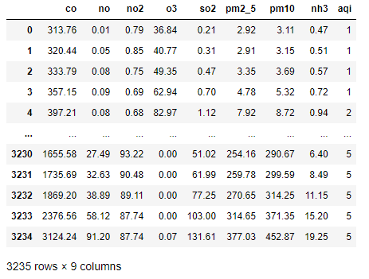

Slide 7
Khám phá dữ liệu

Slide 8
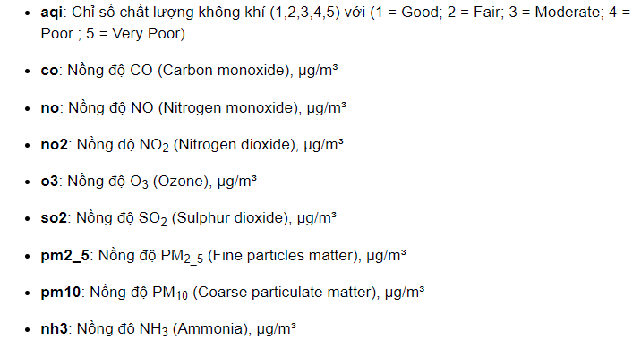
Dữ liệu có 3235 dòng và 9 cột
Dữ liệu không bị lặp lại
Ý nghĩa các cột:

Slide 9
Đặt câu hỏi và trả lời

Slide 10
Chất lượng không khí được phân loại như thế nào từ các chỉ số của các chất trong không khí?
Ý nghĩa thực tế của câu hỏi: Việc xác định chất lượng không khí từ các chất có trong không khí giúp phát triển thiết bị đo lường chất lượng không khí. Cảnh báo người dân các biện pháp bảo vệ bản thân và cộng đồng kịp thời như đeo khẩu trang, hạn chế sử dụng các phương tiện giao thông gây ô nhiễm... Ngoài ra, chính quyền địa phương có thể đưa ra các biện pháp nhằm hạn chế lượng khí thải từ các nhà máy, xí nghiệp, trồng thêm nhiều cây xanh để làm giảm ô nhiễm không khí, từ đó nâng cao chất lượng cuộc sống của con người.

Slide 11
Tiền xử lý

Slide 12

Cột output:
- Có kiểu dữ liệu dạng số
- Không có giá trị thiếu
- Tỉ lệ các lớp được phân bố khá đều nhau.

Slide 13
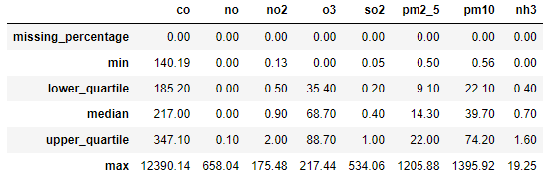
TÁCH CÁC TẬP:
- Tách tập huấn luyện, validation, test theo tỉ lệ 70%: 20%: 10%
TẬP HUẤN LUYỆN:
Tất cả các cột đều có kiểu dữ liệu số
Các giá trị phân bổ:

Slide 14
TIỀN XỬ LÝ:
Với các cột dạng số, ta sẽ điền giá trị thiếu bằng giá trị mean của cột. Với tất cả các cột dạng số trong tập huấn luyện, ta đều cần tính mean, vì ta không biết được cột nào sẽ bị thiếu giá trị khi dự đoán với các véc-tơ input mới.
Cuối cùng, khi tất cả các cột đã được điền giá trị thiếu và đã có dạng số, ta sẽ tiến hành chuẩn hóa bằng cách trừ đi mean và chia cho độ lệch chuẩn của cột để giúp cho các thuật toán cực tiểu hóa như Gradient Descent, LBFGS, ... hội tụ nhanh hơn.

Slide 15
MÔ HÌNH HÓA

Slide 16
Mô hình MLP- Classifier
Ta sẽ sử dụng mô hình MLP để phân lớp (với các siêu tham số hidden_layer_sizes=(20), activation='relu', solver='adam', random_state=0, max_iter=600)
Chọn activation=relu vì hàm relu phổ biến hiện nay và sẽ tính toán nhanh hơn hàm tanh và logistic.
Alpha:
Chọn solver = adam vì dữ liệu trên các tập dữ liệu tương đối lớn)

Slide 17
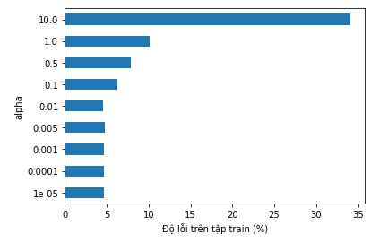
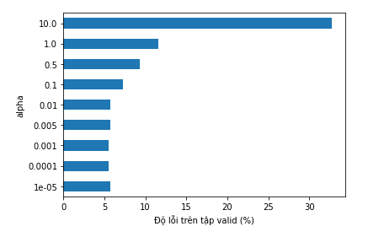
Độ lỗi trên các tập dữ liệu

Slide 18
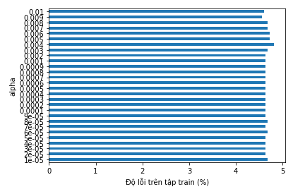
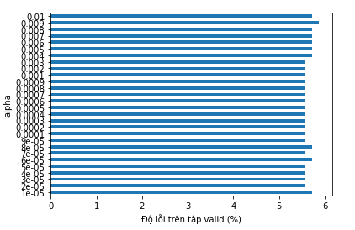
Độ lỗi trên tập valid khi alpha đi từ 0.00001 - 0.01 tăng rồi lại giảm, nên tiếp tục chia nhỏ miền này để tìm alpha tốt nhất
Độ lỗi nhỏ nhất trên tập valid là 5.56%, alpha tốt nhất là 0.00002

Slide 19
Huấn luyện lại mô hình với cả tập train và tập valid
Với alpha = 0.00002:
- Độ lỗi trên tập train + valid: 3.81%
- Độ lỗi trên tập test: 3.4%

Slide 20
Nhận xét
Mô hình MLP-Classifier fit khá tốt trên tập dữ liệu
Độ lỗi trên cả tập (train+val) và tập test tương đối thấp
Khi chia nhỏ alpha hơn nữa thì độ lỗi trên cả 2 tập train và valid dường như không thay đổi nhiều.
Dự đoán trên tập train tốt hơn tập valid. Nhưng khi train model với alpha tốt nhất và dự đoán thì có sự bất ngờ, độ lỗi trên tập test tốt hơn cả độ lỗi trên tập train + val.
Dựa vào hai biểu đồ trên , ta thấy siêu tham số alpha không tỉ lệ thuận với độ lỗi trên cả hai tập. Tại một số điểm trên miền giá trị alpha đã xét, độ lỗi trên hai tập train và valid khi đang giảm sẽ đột ngột tăng lên sau đấy giảm tiếp.
Notes:
Giải thích: Khi alpha quá nhỏ thì mô hình fit tốt nhưng quá free dẫn đến fit luôn cả nhiễu-> overfitting. Còn nếu nếu alpha quá lớn thì mô hình sẽ bị hạn chế quá nhiều , nó sẽ không thể fit nhiễu cũng như không thể fit những gì đáng lẽ nên được fit -> underfitting

Slide 21
Mô hình Softmax Regression
- Độ lỗi trên tập train + valid: 14.5%
- Độ lỗi trên tập test: 13.89%
Nhận xét
Độ lỗi trên cả hai tập khá cao (trên 10%)
Độ lỗi trên cả hai tập không chênh lệch nhau quá nhiều.
Mô hình fit khá ổn trên tập dữ liệu.

Slide 22
Mô hình K-neighbor Classifier
- Thử nghiệm nhiều giá trị của siêu tham số n_neighbors để tìm được độ lỗi trên tập validation tối ưu.

Slide 23
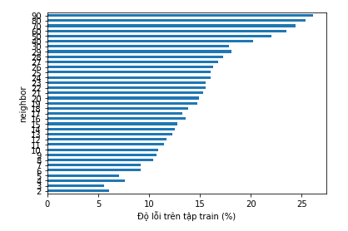
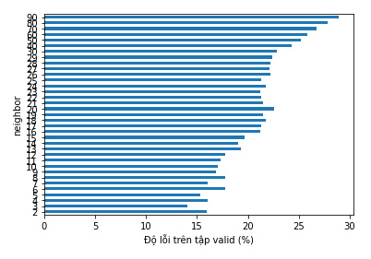
Độ lỗi trên các tập dữ liệu
Độ lỗi nhỏ nhất trên tập valid là 14.06%, neighbor tốt nhất là 3

Slide 24
Huấn luyện lại mô hình với cả tập train và tập valid
Với neighbor = 3:
- Độ lỗi trên tập train + valid: 5.39%
- Độ lỗi trên tập test: 13.89%
Nhận xét:
Độ lỗi trên cả hai tập chênh lệch nhiều .
Độ lỗi trên tập test cao (trên 10%)
Dựa vào hai biểu đồ độ lỗi trên, ta thấy tham số n_neighbors không tỉ lệ thuận với độ lỗi trên cả hai tập.Trên miền giá trị n_neighbors đã xét, giá trị độ lỗi có lúc tăng , có lúc giảm xen kẽ nhau.
Notes:
Giải thích: chọn giá trị n_neighbors quá nhỏ sẽ dẫn đến tỉ lệ lỗi cao và độ nhạy đối với các điểm dữ liệu bất thường mang tính cục bộ. Nếu chọn giá trị n_neighbors quá lớn cũng sẽ làm tăng độ lỗi vì lấy trung bình quá nhiều kết quả(số lượng giáng giềng).

Slide 25
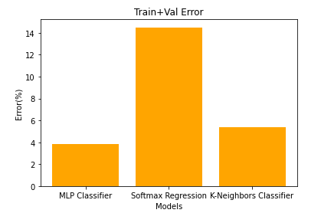
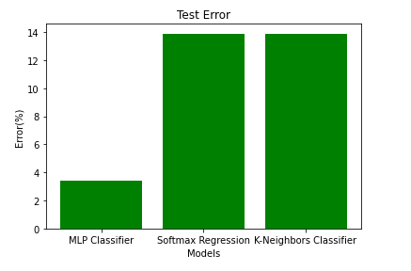
Mô hình tốt nhất
=> Dựa vào độ lỗi trên tập test trên ta thấy mô hình MLP Classifier hoạt động hiệu quả hơn hai mô hình còn lại => dự đoán chất lượng không khí tốt nhất

Slide 26
Quá trình làm đồ án

Slide 27
Những khó khăn đã gặp phải
Quang: lựa chọn mô hình phù hợp với dữ liệu đã dùng, tốn thời gian trong việc tìm kiếm nguồn cung dữ liệu (một số webiste yêu cầu trả phí hoặc gửi email xin xác nhận mục đích sử dụng để truy cập dữ liệu).
Sơn:
  Tìm kiếm các ý tưởng.
  Có ý tưởng nhưng không thể tìm được dữ liệu.
  Tìm được các API phù hợp nhưng phải trả phí.

Slide 28
Những kỹ năng đã học được
Quang: qua đồ án này em có thêm kinh nghiệm để chọn lọc và thu thập dữ liệu, hiểu thêm nhiều thuật toán phân lớp hữu ích và
cẩn thận hơn trong cách trình bày.
Sơn:
  Nhiều trang cung cấp api miễn phí thú vị
  Dùng các thuật toán phân lớp để mô hình hóa dữ liệu
  Bình tĩnh hơn khi gặp các vấn đề không thể giải quyết ngay

Slide 29
Nếu có thêm thời gian
Nhóm sẽ tìm và thu thập dữ liệu đa dạng, phức tạp hơn, có thể thử nghiệm thu thập dữ liệu bằng cách parse HTML và mô hình hóa dữ liệu với nhiều thuật toán khác.

Slide 30
Tài liệu tham khảo
Chủ yếu từ các trang web:
https://openweathermap.org/api/air-pollution
https://scikit-learn.org/
https://stackoverflow.com/
https://www.w3schools.com/
Video bài giảng + demo của môn học + slide bài giảng
Homework:1, 2, 3

